Slide 1
假设的策略（1）
溧阳市燕湖小学 马洪生
溧阳市戴埠小学 阮肖桦

Slide 2
小明把720毫升果汁倒入6个小杯和1个大杯，正好都倒满。已知小杯的容量是大杯的 ，小杯和大杯的容量各是多少毫升？
1
活动要求：
①画画、写写，表示题目中所有数量之间的关系。
②说说、听听，你打算怎样解决这个问题？
③算算、想想，解答并检验，再想想，还有其他方法吗？

Slide 3
假设全部倒入小杯。
小杯： 720÷（6+3）
=720÷9
=80（毫升）
大杯：80×3=240（毫升）
检验：
6×80+240
=480+240
=720（毫升）
80÷240=$\frac{1}{3}$
答：小杯和大杯的容量分别是80毫升、240毫升。

Slide 4
回顾解决问题的过程，你有什么体会？

Slide 5
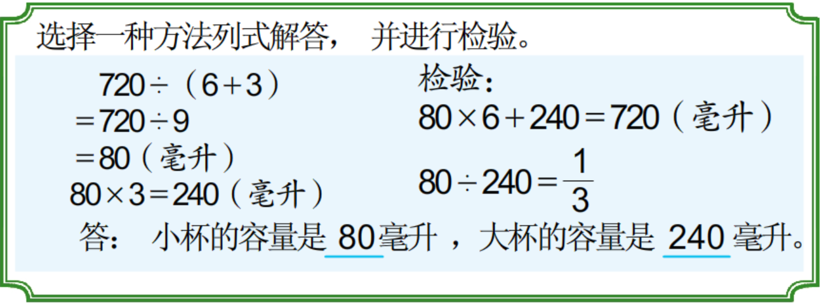
用假设的策略解决问题
理解题意
划、画、写
确定思路
把两个未知量
转化成一个未知量
解答检验
先假设：变二为一
回顾反思
为什么要假设？
怎么去假设？

Slide 6
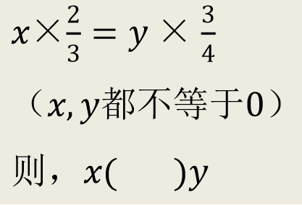
在以前的学习中，我们曾经运用过假设的策略吗？

Slide 7
1张桌子和4把椅子的总价是2700元，椅子的单价是桌子的 $\frac{1}{5}$ 。桌子和椅子的单价各是多少？
要求：画画、写写，
让你的解答过程一目了然。
假设购买的全是椅子
2700÷（4+5）
=2700÷9
=300（元）
300×5=1500（元）
答：桌子的单价是1500元，椅子的单价是300元。

Slide 8
一、填空
（1）
6

Slide 9
（2）○+○＋△=20，△=○＋○。
○=（ ），△=（ ）。
5
10

Slide 10
（3）笔记本的单价是练习本的5倍。
买1本笔记本和10本练习本的钱
可以买（ ）本笔记本，或者可以买（ ）练习本。
3
15

Slide 11
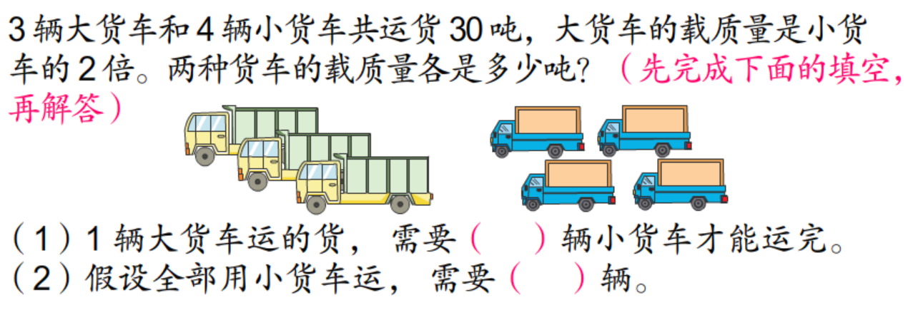
二、解决问题
2
10

Slide 12
谢 谢！

